Slide 1

Commissione di studio per lo sviluppo e l’assestamento organizzativo del MIBAC. (D.M. 31 gennaio 2019)
Spunti di discussione

Slide 2

Metodologia
La Commissione istituita con D.M del 31 gennaio 2019 ha operato una condensata ricognizione delle criticità e delle specificità MIBAC, al fine di elaborare una piattaforma organica per la razionale impostazione e il progressivo sviluppo delle valutazioni di riordino della struttura ministeriale.
Tale piattaforma è stata costruita sulla base di elementi acquisiti dai soggetti titolari di specifiche responsabilità e da puntuali ricognizioni organizzative e finanziarie.
Questo documento sintetizza alcune delle principali valutazioni sull’organizzazione MiBAC al fine di promuovere il dibattito con tutti gli stakeholders.
MINISTERO PER BENI E LE ATTIVITÀ CULTURALI

Slide 3
Metodologia – principi
Le valutazioni prendono spunto dai seguenti principi:
rafforzamento di tutela e valorizzazione del patrimonio (art. 9 Cost.)
migliorare l’organizzazione in un ottica di efficacia ed efficienza utile a facilitare la relazione con i cittadini;
aumento del benessere organizzativo, anche attraverso formazione e crescita professionale;
rafforzamento capacità di controllo a livello centrale, nonché di misurazione e valutazione della performance;
miglioramento conoscitivo e operativo in materia di prevenzione del rischio corruttivo e di trasparenza.
MINISTERO PER I BENI E LE ATTIVITÀ CULTURALI

Slide 4
Principali aree di intervento
rafforzamento ruolo di governance del Segretariato Generale, quale autorità di vertice cui è rimesso il coordinamento di tutti i livelli dirigenziali generali dell’Amministrazione;
razionalizzazione, specializzazione ed efficientamento delle strutture di primo riporto del Segretariato Generale;
introduzione struttura dirigenziale deputata alla digitalizzazione e all’innovazione, anche alla luce di quanto statuito dal Codice dell’Amministrazione Digitale
istituzione unità per il supporto conoscitivo e operativo del Responsabile Anticorruzione e Trasparenza (RPTC);
rafforzamento ruolo DG ABAP e aumento numero Soprintendenze;
definizione struttura dirigenziale per la comunicazione e la gestione del sito istituzionale;
superamento carenza professionalità amministrative e tecnico-informatiche;
aumento benessere organizzativo, anche attraverso smart working, percorsi di carriera e opportunità di accesso alle posizioni dirigenziali negli ambiti della storia dell’arte, dell’architettura e dell’archeologia.
riduzione ricorso all’istituto ad interim per i dirigenti di livello dirigenziale non generale.
miglioramento processi e strumenti per la gestione dei contratti di appalto, sponsorizzazione, concessione e altre forme di partenariato pubblico privato.
MINISTERO PER I BENI E LE ATTIVITÀ CULTURALI

Slide 5
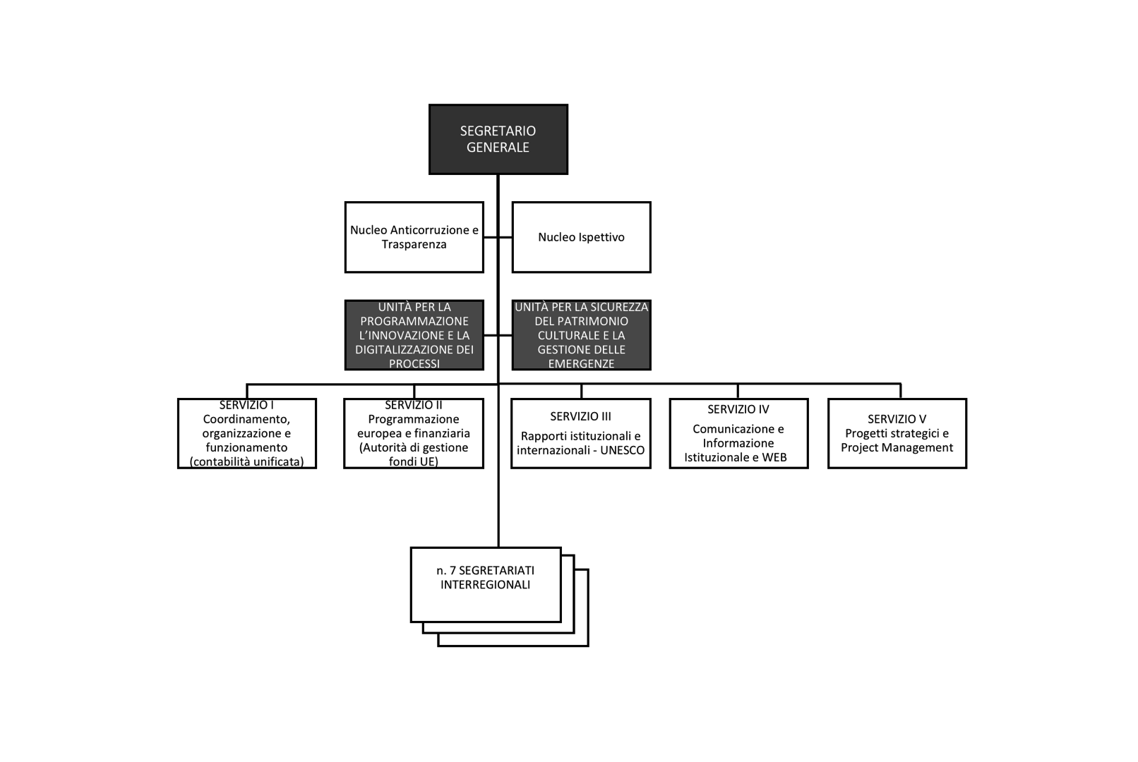
Il Segretariato Generale
E’ stata ipotizzata una nuova configurazione che prevede un Nucleo Ispettivo, un Nucleo Anticorruzione e Trasparenza e 5 Servizi di livello dirigenziale non generale, anche tramite accorpamenti funzionali. In particolare, si prevede:
una struttura deputata alla comunicazione e all’informazione istituzionale;
una struttura specializzata per la realizzazione di interventi sul territorio di particolare complessità e rilievo strategico;
istituzione del “Nucleo Anticorruzione e Trasparenza”, per il supporto operativo e conoscitivo del RPCT.
MINISTERO PER I BENI E LE ATTIVITÀ CULTURALI

Slide 6
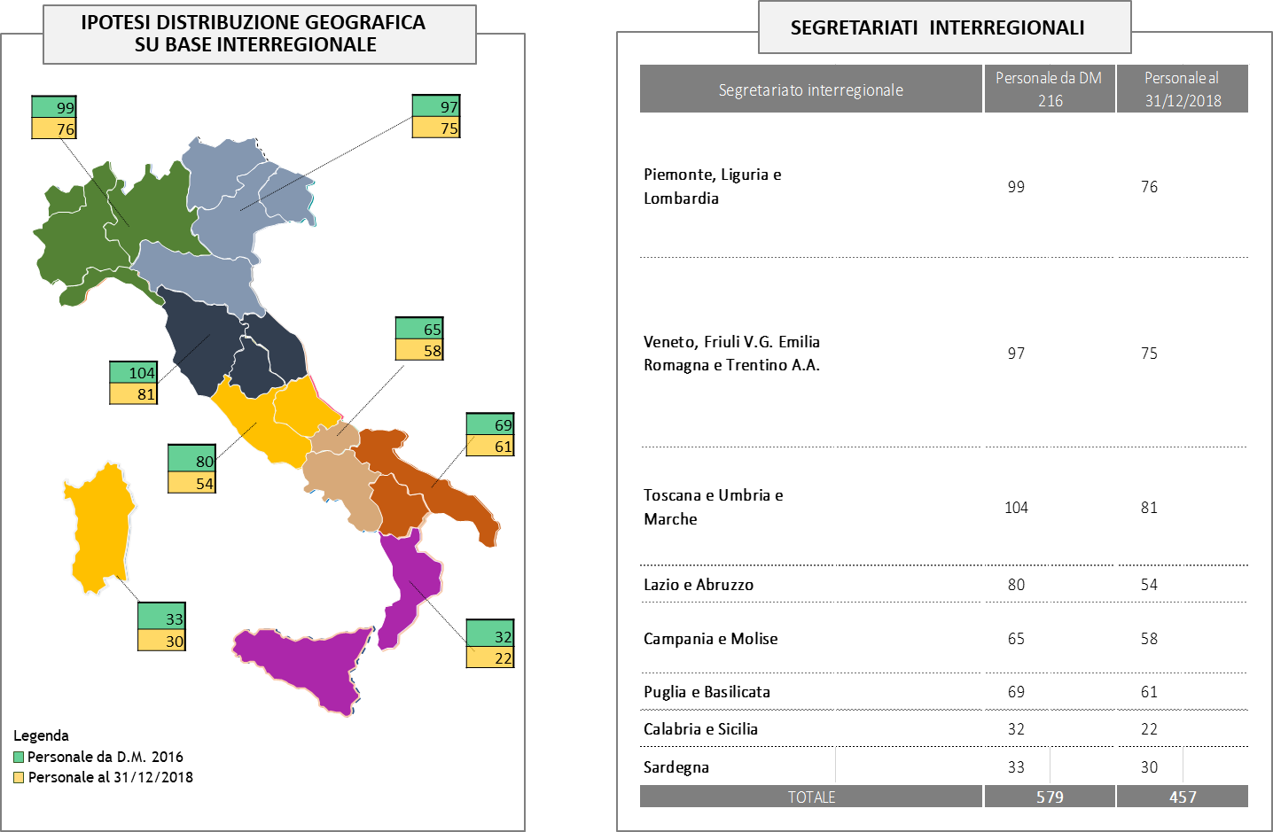
Segretariati Interregionali
Si ritiene di rimodulare l’attuale assetto dei Segretari Regionali, per migliorare il ruolo di struttura territoriale del Ministero, nei termini seguenti:
istituzione di 7/8 Segretariati Interregionali;
non più compiti di tutela ma solo amministrativi, organizzativi (ma anche ispettivi);
il Segretario Interregionale è un dirigente amministrativo;
collocazione dei Segretariati Interregionali non più nell’alveo della Direzione Generale Bilancio, bensì del Segretario Generale, quale centro di responsabilità.
MINISTERO PER I BENI E LE ATTIVITÀ CULTURALI

Slide 7
Segretariati Interregionali
Più in dettaglio, trattasi di:
coordinamento e supporto amministrativo agli uffici periferici;
compiti ispettivi, secondo le indicazioni fornite a livello centrale (anche da parte del RPCT), per mirate attività di auditing a livello territoriale (procedimenti amministrativi, sicurezza, anticorruzione, etc.);
promozione benessere sui luoghi di lavoro e conciliazione dei tempi di vita – lavoro, anche mediante smart working;
relazioni sindacali, contrattazione collettiva a livello territoriale, anche prendendo parte a trattative e tavoli separati in caso di raffreddamento dei conflitti;
piani d'azione, progetti territoriali e strategie per l’efficientamento dell'amministrazione attraverso le tecnologie dell'informazione e della comunicazione, assicurandone il monitoraggio e verificandone l'attuazione;
raccordo tra gli uffici periferici con funzioni di stazioni appaltanti sul territorio e la eventuale nuova Direzione Generale “Contratti ed Economia della Cultura”.
MINISTERO PER I BENI E LE ATTIVITÀ CULTURALI

Slide 8
Musei e Reti Museali
Si ritiene opportuno rimodulare l’assetto dei Poli, anche attraverso il riequilibrio delle risorse a favore dei musei meno conosciuti, modificando la denominazione dei Poli in “Direzioni Rete Museale…” al fine di:
  ridurre il peso della diretta gestione dei siti;
  gestire l’eccessiva lontananza dalla sede del Polo regionale dai luoghi della cultura periferici;
  rafforzare i meccanismi di governance del sistema museale nazionale, in raccordo con il Segretariato Generale, la DG MUSEI e la DG ABAP;
  scorporare le strutture bibliotecarie attualmente presenti nei Poli e nei Musei autonomi, ricollocandole nell’ambito della DG BIC;
  attribuzione alle SABAP dei parchi e delle aree archeologiche attualmente presenti nei Poli.
MINISTERO PER I BENI E LE ATTIVITÀ CULTURALI

Slide 9
Musei e Reti Museali
le 11 “reti museali ”,ipotizzate su scala interregionale, sono concepite come punto di snodo per l’effettiva costituzione e funzionamento del sistema museale nazionale coordinato dalla DG Musei.
il Direttore di rete museale territoriale non potrà contestualmente assumere la funzione di direzione di Museo ad autonomia speciale di livello dirigenziale non generale.
MINISTERO PER I BENI E LE ATTIVITÀ CULTURALI

Slide 10
D.G. Contratti ed Economia della Cultura
Si ipotizza l’istituzione di una nuova struttura di livello dirigenziale generale specializzata nelle diverse fattispecie in cui si articola la contrattualistica pubblica nel settore dei beni culturali.
gestione diretta di tutte le gare dell’amministrazione centrale per lavori, servizi, forniture;
gestione diretta, con riguardo agli appalti di lavori, di gare “strategiche” per il sistema nazionale dei beni culturali;
gestione diretta, con riguardo ai servizi aggiuntivi, delle gare di maggiore rilevanza per il sistema museale;
supporto alle stazioni appaltanti periferiche per tutte le altre gare di lavori e concessioni di servizi aggiuntivi, anche riguardo alla fase dell’esecuzione del rapporto negoziale;
supporto agli istituti periferici titolari di competenze di valorizzazione del patrimonio per la stipula di accordi di valorizzazione;
supporto nei confronti degli istituti periferici ai fini della strutturazione anche economica dei rapporti concessori di beni, delle sponsorizzazioni e delle forme di mecenatismo.
MINISTERO PER I BENI E LE ATTIVITÀ CULTURALI

Slide 11
D.G. ABAP e SABAP
Unitarietà e omogeneità dei principi di tutela.
Rafforzamento della DG ABAP sia a livello centrale che territoriale.
A livello centrale si prevede, oltre ai Servizi con competenze tematiche, l’istituzione di una struttura focalizzata sulla corretta applicazione del dettato giuridico-normativo e delle procedure amministrative, nonché il potenziamento della struttura deputata all’autorizzazione delle esportazioni di opere.
Si prevede altresì la valorizzazione delle professionalità tecniche interne.
Il potenziamento avverrà nei limiti delle dotazioni organiche, presenti e future, e delle coperture finanziarie.
MINISTERO PER I BENI E LE ATTIVITÀ CULTURALI

Slide 12
SABAP
Mantenimento del principio della Soprintendenza unica sul territorio per assicurare un sistema caratterizzato da un approccio integrato ai temi della tutela e della valorizzazione che ponga al centro il cittadino.
Principi:
SABAP quali interlocutrici uniche dei cittadini in materia di tutela, autorizzazioni e concessioni (centralità cittadino);
mantenimento SABAP attuali, rafforzando i responsabili delle aree tematiche;
incrementarne il numero delle attuali SABAP territoriali per offrire una maggiore vicinanza dell’Amministrazione alle esigenze locali.
MINISTERO PER I BENI E LE ATTIVITÀ CULTURALI

Slide 13
SABAP
garantire l’unitarietà e l’omogeneità dei principi di tutela (rafforzando competenze DG APAB sulle SAPAB in materia di vincoli);
rafforzare il peso delle competenze specialistiche all’interno delle SAPAB nell’ambito dei procedimenti amministrativi incidenti sulle funzioni di tutela (autorizzazioni, prescrizioni, concessioni d’uso);
potenziare le risorse umane (da reperire tramite concorsi pubblici), accrescere le opportunità di carriera e intensificare la collaborazione con i settori dell’università e della ricerca.
MINISTERO PER I BENI E LE ATTIVITÀ CULTURALI

Slide 14
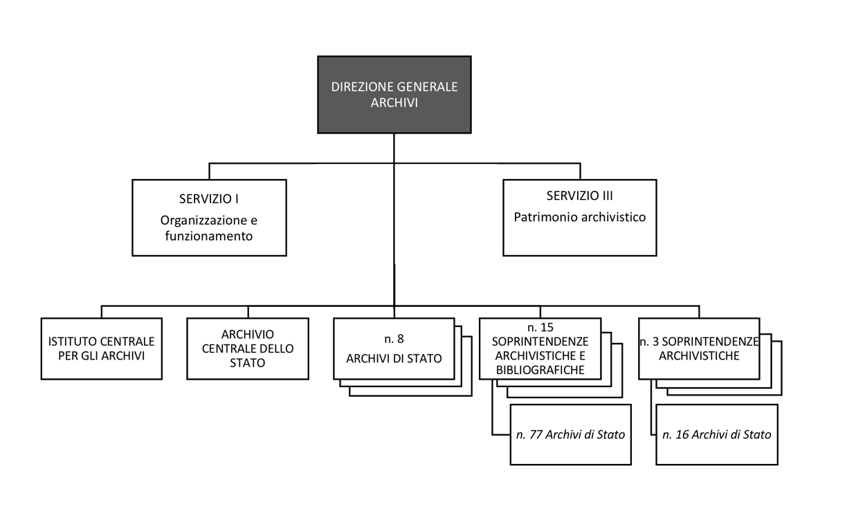
Archivi e Soprintendenze Archivistiche
La configurazione attuale della Direzione Generale Archivi, prevede un numero di riporti diretti particolarmente elevato (n. 101 Archivi di Stato);
si ipotizza il rafforzamento delle Soprintendenze archivistiche e bibliografiche, attribuendovi la funzione di Uffici preposti al coordinamento e raccordo tra la Direzione Generale Archivi e i numerosi Archivi di Stato, presenti a livello regionale;
a tal fine, sulla base di preliminari verifiche sui numeri complessivi del possibile riordino, si ipotizza un aumento delle Soprintendenze da 12 a 15 unità.
MINISTERO PER I BENI E LE ATTIVITÀ CULTURALI

Slide 15
D.G. Creatività Contemporanea e Rigenerazione Urbana
La Direzione Generale Architettura, Arte Contemporanea e Periferie potrebbe essere rimodulata quale «Direzione Generale creatività contemporanea e rigenerazione urbana» e assumere la seguente articolazione:
MINISTERO PER I BENI E LE ATTIVITÀ CULTURALI

Slide 16
Road map
7 marzo presentazione preliminare lavori della Commissione al Ministro
7-14 marzo assestamento documento di sintesi della Commissione
14 marzo processo di condivisione con rappresentanti istituzionali
20-21 marzo processo di condivisione con associazioni e comunità scientifica
28 marzo riunione con i Direttori
4 aprile riunione con i Sindacati
17 aprile «Stati Generali» MIBAC (anche in streaming)
30 aprile definizione schema D.P.C.M.
2 maggio/30 giugno iter D.P.C.M.
MINISTERO PER I BENI E LE ATTIVITÀ CULTURALI

